Slide 1
Lezione 10: Esercizi
Antonio Origlia
a.a. 2021/2022
Slides gentilmente fornite da Laura Bozzelli
Notes:
1

Slide 2
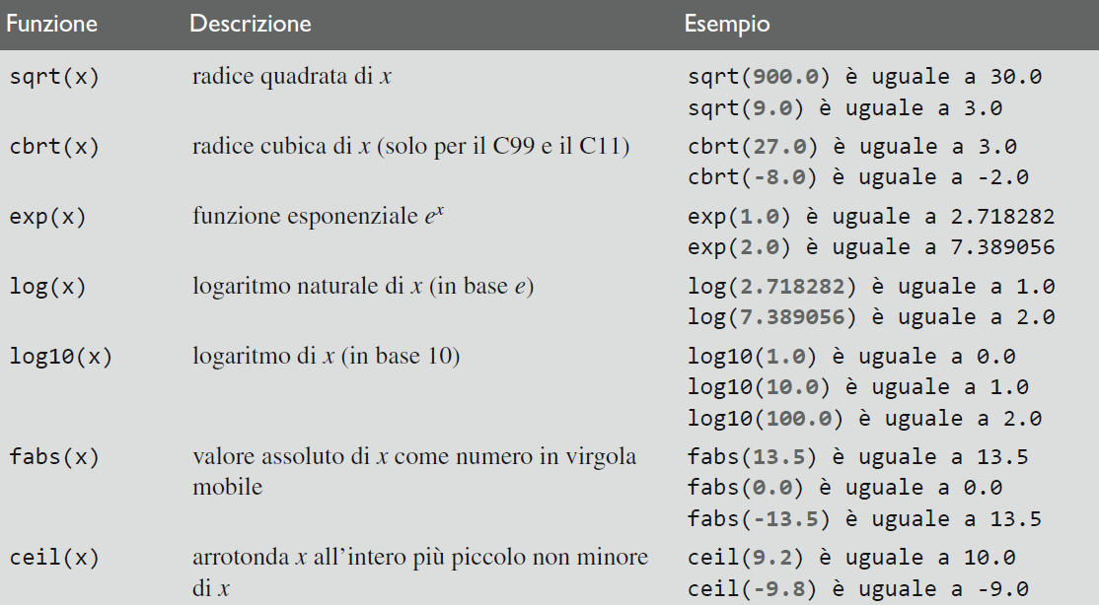
Funzioni comuni della Liberia math (1/2)

Slide 3
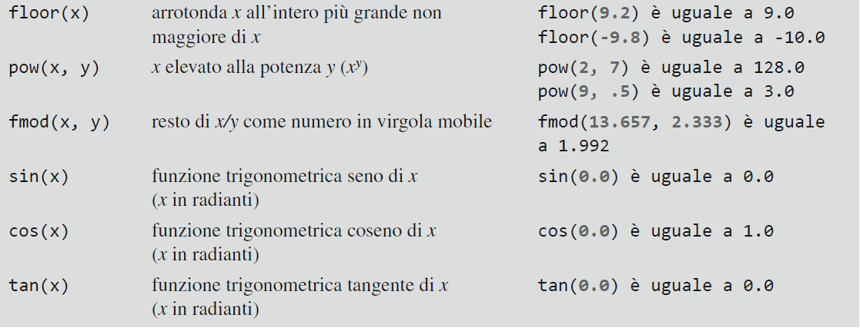
Funzioni comuni della Liberia math (2/2)

Slide 4
Generazione di numeri casuali (1/2)
Tramite la funzione rand della libreria standard del C il cui prototipo è contenuto nel file header <stdlib.h>
La funzione rand non prende dati in input e genera in modo casuale un intero non negativo tra 0 e RAND_MAX, costante simbolica definita in stdlib.h che assume un valore intero pari ad almeno 32767 (valore intero massimo per un intero a due byte).
Ogni numero tra 0 e RAND_MAX ha un’uguale probabilità di essere scelto ogni volta che rand viene chiamata.
Per cambiare l’intervallo di valori [A,B] di interi non negativi da selezionare in modo casuale con A,B≤RAND_MAX, utilizziamo l’espressione A + (rand() % (B-A +1) ).

Slide 5
Generazione di numeri casuali (2/2)
La funzione rand genera numeri pseudocasuali. Chiamare ripetutamente rand genera una sequenza di numeri che appaiono casuali. Ogni volta che viene eseguito il programma viene generata la stessa sequenza.
Per assicurare che anche la sequenza sia generata in modo casuale (randomizzazione) si utilizza la funzione srand che prende in ingresso un unsigned int (prototipo nel file <stdlib.h>) e fornisce un seme alla funzione rand per generare una sequenza di numeri casuali diversi per ogni esecuzione del programma. Chiamare srand una sola volta prima delle invocazioni a rand.
Per randomizzare senza inserire ogni volta un seme, si può usare l’istruzione srand(time(NULL)), dove la funzione time (prototipo in <time.h>) restituisce il numero di secondi trascorsi dalla mezzanotte dell’ 1 Gennaio 1970.

Slide 6
Esercizi
Un numero non negativo è perfetto se i suoi divisori, compreso 1 (ma non il numero stesso), hanno come somma il numero stesso. Ad esempio, 6 è un numero perfetto perché 6 = 1 + 2 + 3. Scrivete una funzione che prenda in input un intero non negativo e determini se l’intero è un numero perfetto. Usate questa funzione in un programma che determini e stampi tutti i numeri perfetti tra 1 e 1000. Stampate i fattori di ogni numero perfetto per confermare che il numero è effettivamente perfetto. Curiosità: ad oggi, si conoscono solo 51 numeri perfetti, il più grande dei quali ha 49 724 095 cifre!.
Scrivere una funzione che dati in input due interi restituisce il massimo comun divisore tra i due interi.
Scrivere una funzione ricorsiva che dati in input un numero reale b≠0 ed un intero non negativo N calcoli la potenza b^{N}. Utilizzare il fatto che b⁰ = 1 e b^{N+1} = b× b^{N}.

Slide 7
Esercizi
Scrivere una funzione che dato un intero positivo in input N, e utilizzando le funzioni della libreria standard per la generazione di numeri casuali, simuli il lancio di un dado per N volte, e stampi a video per ogni possibile uscita (valore da 1 a 6) il numero delle volte in cui quell’uscita si è verificata insieme al valore atteso N/6. Chiamare la funzione in un ciclo del main che ad ogni passo chiede all’utente di inserire da tastiera un intero non negativo N, fino a quando l’utente non inserisce un valore sentinella (uscita dal ciclo). Verificare che per grandi valori i valori stampati si avvicinano ai valori attesi N/6.
La serie di Fibonacci 0, 1, 1, 2, 3, 5, 8, 13, 21, ... inizia con i termini 0 e 1 e ha la proprietà che ogni termine che segue è la somma dei due termini precedenti. Scrivete una funzione fibonacci(n) non ricorsiva che calcoli l’n^{mo} numero di Fibonacci. Usate unsigned int per il tipo del parametro della funzione e unsigned long. Inoltre, determinate il numero di Fibonacci più grande che può essere stampato sul vostro sistema.

Slide 8
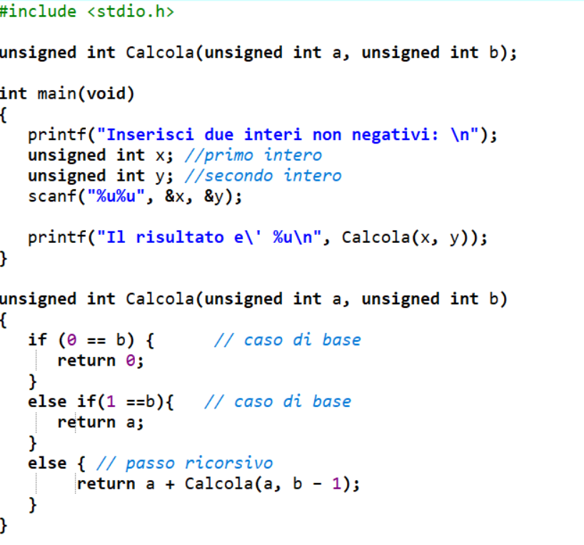
Esercizi
Cosa fa il seguente programma?

